Slide 1
您所關心的～
玉山神學院

Slide 2
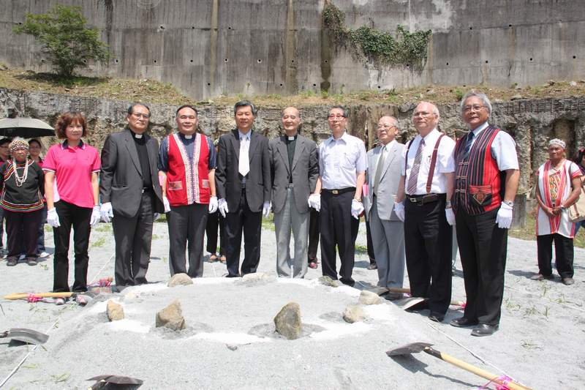
綜合大樓興建工程
奠基感恩禮拜

Slide 3
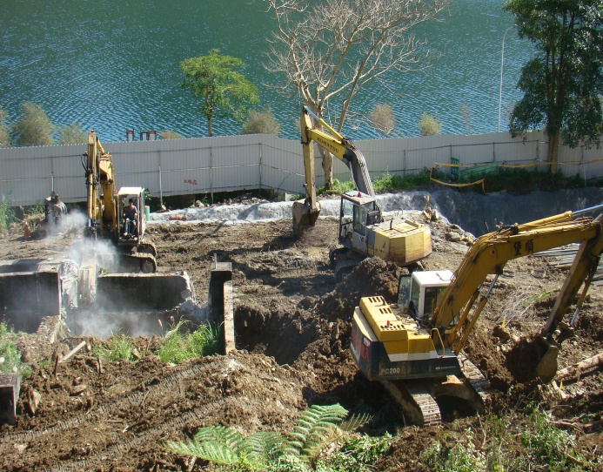
綜合大樓興建工程
建設基地開挖

Slide 4
綜合大樓樓板鋪設

Slide 8
綜合大樓落成-吊鋼梁

Slide 12
“

Slide 13
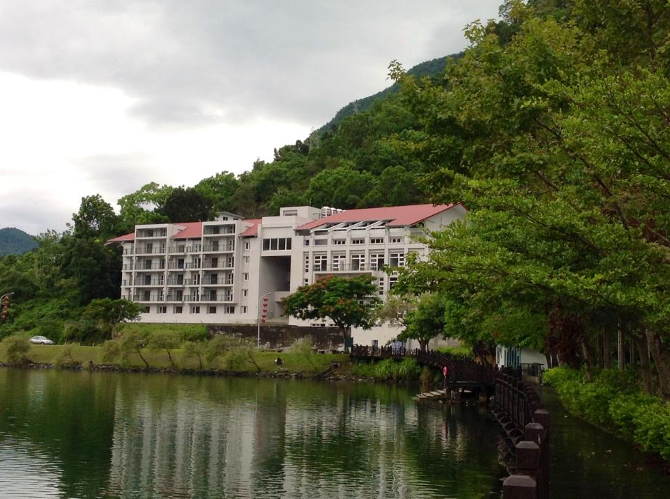
感謝上主 設校69年恩典與憐憫

Slide 14
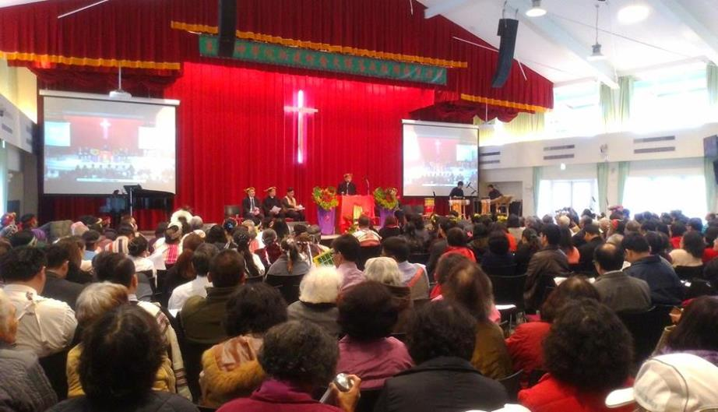
綜合大樓落成感恩禮拜

Slide 15
綜合大樓設施－禮拜堂師生禮拜

Slide 16
綜合大樓設施－行政辦公室

Slide 17
原住民文物圖書館-參觀實況

Slide 18
綜合大樓設施－國際會議廳

Slide 19
綜合大樓設施－國際會議廳

Slide 20
綜合大樓設施－ 教學教室(小型)

Slide 21
綜合大樓設施－會議室

Slide 22
綜合大樓設施－交誼大廳

Slide 23
綜合大樓設施－交誼大廳

Slide 24
綜合大樓設施－二人床

Slide 25
2015年 玉神主要事工
辦理玉神立案申請
招收國際原住民族學生
陸續完成綜合大樓二期工程(餐廳、周邊美化工程)
師資培育
原住民宣教與神學推廣訓練
原住民傳教師在職進修
校園景觀美化水土保持造林
配合總會150週年活動

Slide 26
2015年 玉神的需要與期待
2015年經常費預算 5000萬元
陸續綜合大樓二期工程 5000萬元
國際原住民族學生助學金 150萬元
學生清寒獎助金 800萬元
師資培育 300萬元
校園景觀美化造林工程 100萬元
強化東台灣弱小教會方案 150萬元

Slide 27
代表院長及全體師生請安
感謝教會牧長
與弟兄姊妹的
代禱與奉獻
布興.大立 院長

Slide 28
~願上帝祝福教會與 愛主的弟兄姊妹 為玉神所做一切美善的事~
一切歸榮耀上帝
請支持並代禱
在主裡誠摯地感恩
與感謝！

Slide 29
一切歸榮耀上帝 請在主的愛裡支持並代禱
感恩與感謝！

